Slide 1

Отчет об исполнении бюджета сельского поселения «Серёгово»
за 2017 год

Slide 2
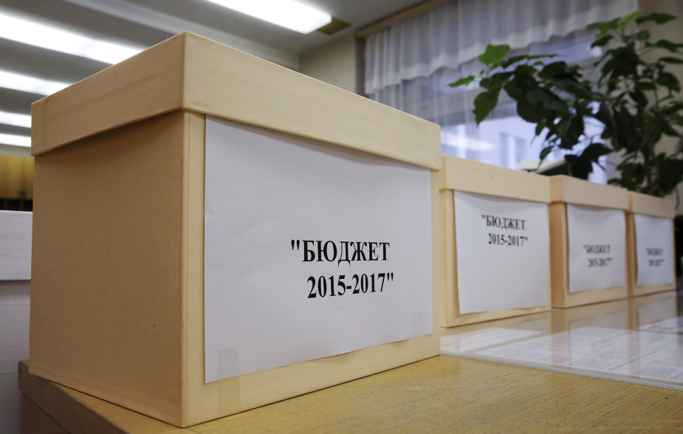
Отчет об исполнении бюджета
Бюджет сельского поселения«Серёгово» на 2017 год и плановый период 2018-2018годов
утвержден Решением Совета сельского поселения«Серёгово» от 23.12.2016 г. №4-5/2 (изменения в 2017 году вносились 5 раз)

Slide 3
Отчет об исполнении бюджета
Основные параметры:
Доходы (факт)-2 814,275 тыс.рублей
Расходы (факт)-2 706,146 тыс.рублей
Профицит-108,129 тыс.рублей

Slide 4
Отчет об исполнении бюджета
Показатель | Доходы (тыс.руб) | Расходы (тыс.руб.)
План | 2 806,967 | 2 986,646
Факт | 2 814,273 | 2 706,146
% Исполнения | 100,2 | 90,6

Slide 5
Отчет об исполнении бюджета
Наименование | План | Факт | % исполнения от общего объема
Налоговые поступления | 388,6 | 394,925 | 14
Неналоговые поступления | 75,79 | 76,773 | 3
Безвозмездные поступления | 2 342,577 | 2 342,577 | 83
Всего | 2 806,967 | 2 814,275 | 100

Slide 6
Отчет об исполнении бюджета

Slide 7
Отчет об исполнении бюджета
Налоговые доходы –
394,925 тыс.руб
НДФЛ- 235,968 тыс.руб (59,80%)
Налог на совокупный доход 0,765 тыс.руб. (0,2%)
Государственная пошлина-1,7 тыс.руб (0,4%)
Налог на имущество-156,492 тыс.руб (39,6%)

Slide 8
Отчет об исполнении бюджета
Неналоговые доходы –
76,773 тыс.руб.
Арендная плата за имущество-24,352 тыс.руб (31,8%)
Доход, от оказания платных услуг – 9,94 тыс.руб (12,9%)
Штрафы, санкции, возмещение ущерба – 6,098 тыс.руб. (7,9%)
Прочие неналоговые доходы- 36,383 тыс.руб (47,4 %)

Slide 9
Отчет об исполнении бюджета
Безвозмездные поступления–
2 342,577 тыс.руб
Субвенции-169,056 тыс.руб (7,2%)
Дотации- 2 173,521 тыс.руб (92,8%)

Slide 10
Отчет об исполнении бюджета
Непрограммные мероприятия –
1 941,835тыс.руб.;
2 муниципальные программы 764,31
Муниципальная программа « Развитие жилищно-коммунального хозяйства и повышение степени благоустройства СП «Серёгово» 753,510 тыс.руб.
Муниципальная программа «Пожарная безопасность в населённых пунктах на территории СП «Серёгово» 10,800 тыс.руб.

Slide 11
Отчет об исполнении бюджета
Жилищно-коммунальное хозяйство- 753,510 тыс.руб
Общегосударственные вопросы- 1 884,848тыс.руб

Slide 12
Отчет об исполнении бюджета
Социальная политика- 59,986 тыс.руб
Национальная безопасность- 10,80 тыс.руб

Slide 13
Отчет об исполнении бюджета
Спасибо
за внимание!
Разработчик: Финансовое управление АМР «Княжпогостский», адрес: 169200, г.Емва, ул.Дзержинского, д.81. Тел.: 8 (82139) 2-14-78

